Slide 1
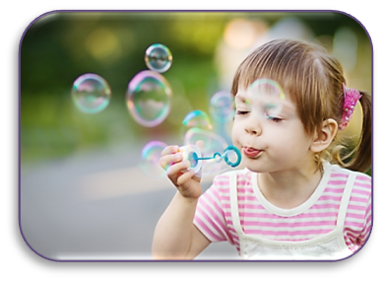
Дыхательная гимнастика как средство формирования просодической стороны речи
МКДОУ д/с № 439
Усольцева Ирина Николаевна
учитель-логопед I кв .кат.

Slide 2
Дыхание
Физиологическое дыхание поддерживает жизнь в организме
Речевое дыхание участвует в создании голосового звучания на равномерном выдохе

Slide 3
Требования к проведению дыхательной гимнастики
Выполнять упражнения каждый день
В хорошо проветренном помещении
Заниматься в свободной одежде
Дозировать количество и темп проведения упражнений

Slide 4
Требования к проведению дыхательной гимнастики
Вдох ртом и носом, выдох – ртом
Вдох – легко и коротко, выдох – длительно и экономно.
Не напрягать мышцы в области шеи, рук, живота, груди

Slide 5
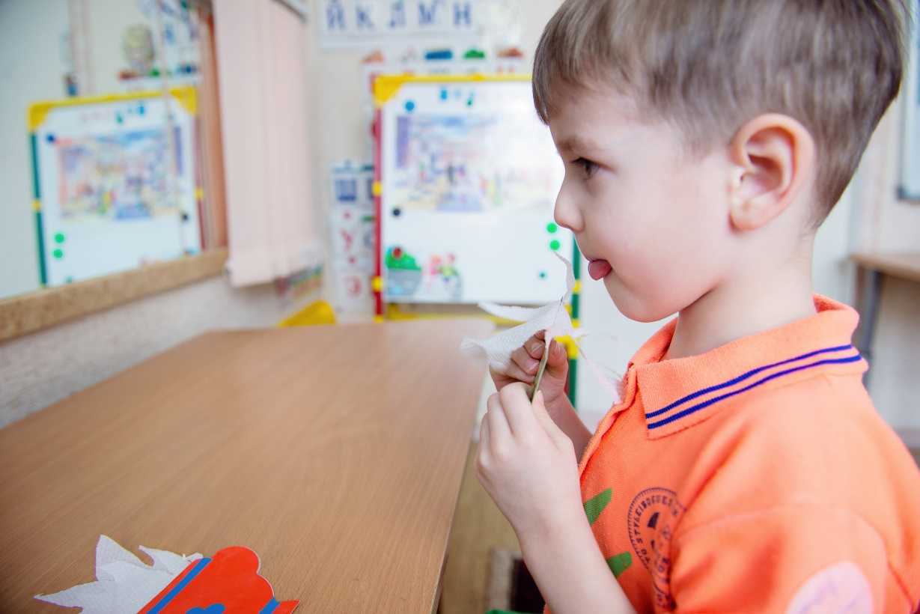
«Горячий чай»
Ребёнок держит шаблон «Чашки с чаем». По сигналу ребёнок дует на чашку не оставляя воздуха в щеках. Исходящий воздух из рта поднимает верх воображаемый пар в виде салфетки.

Slide 6
«Чудо- дерево»
По сигналу ребенок плавно дует на «Чудо-дерево» так, чтобы с дерева опадали снежинки, капли дождя, листья и т.д.

Slide 7
«Юный музыкант»
Детям предлагается подуть в дудочку, свистульки, губную гармонь набирая воздух через рот и медленно выдыхая его через рот в отверстие дудочки.

Slide 8
«Метелица»
Предлагается вставить трубочку в коробочку с пенопластовыми шариками
Детям предлагается длительно подуть на них по сигналу «Метель началась»

Slide 9
«Аэробол»
Ребёнку предлагается вставить трубочку загнутым концом в воронку, положить
в неё шарик и подуть в трубочку. Шарик плавно поднимается вверх.

Slide 10
«Покатай карандаш»
Детям предлагается вдохнуть через нос и выдохнуть через рот, прокатить по столу круглый карандаш.

Slide 11
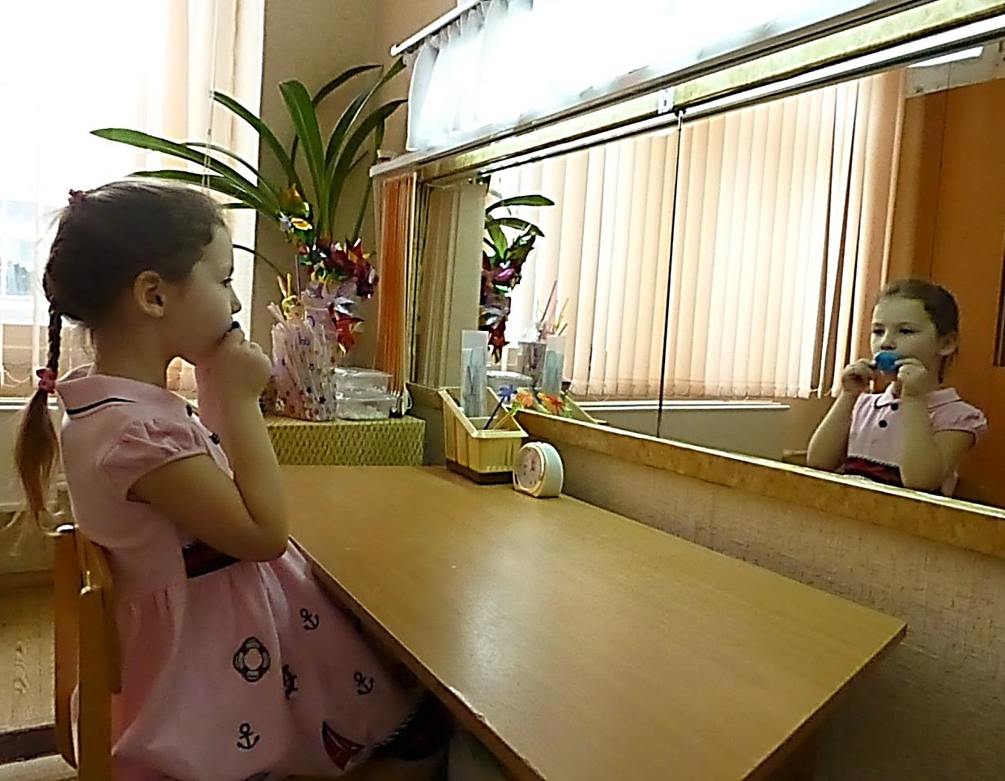
«Подуй в свисток»
Вдохнуть носом. На одном длительном выдохе свистеть в свисток. Следить, чтобы щеки не надувались.

Slide 12
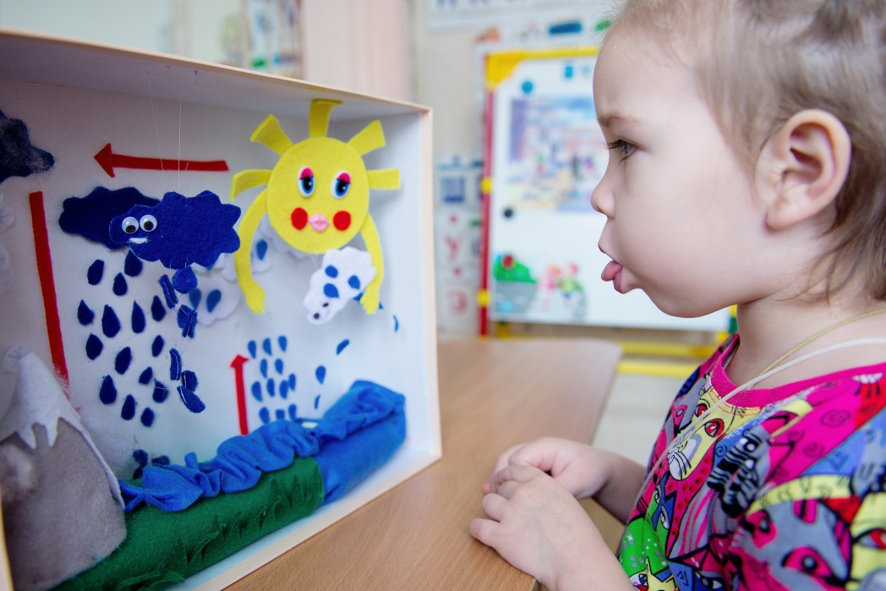
«Веснянка»
Ребенок вдыхает через нос и дует на «макет, с изображением «времени года», плавно выдыхая через рот, изображая природные явления дождь, ветер и т.д.

Slide 13
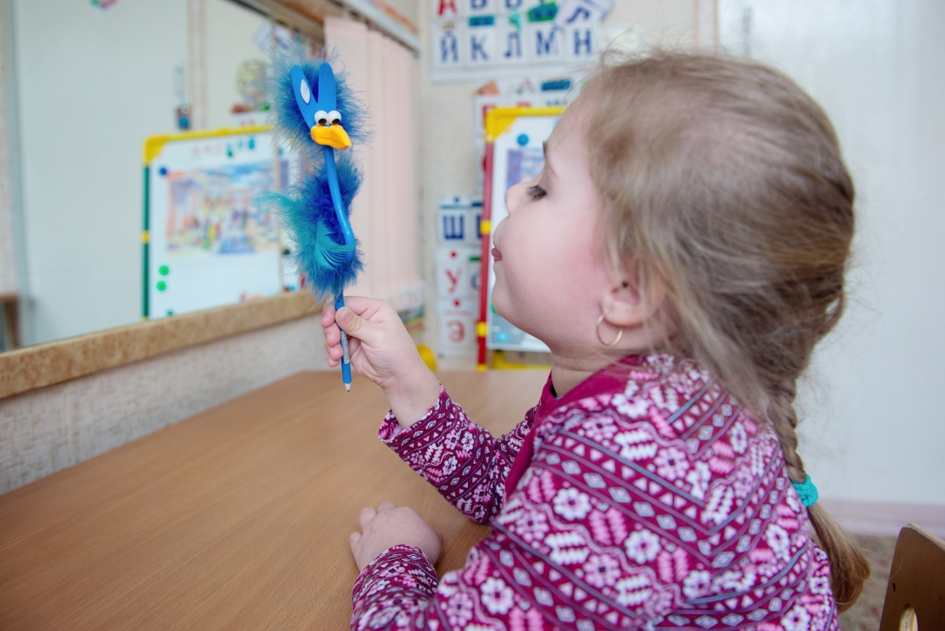
«Чудо-птица»
Ребёнок длительно дует на птицу и птица оживает.

Slide 14
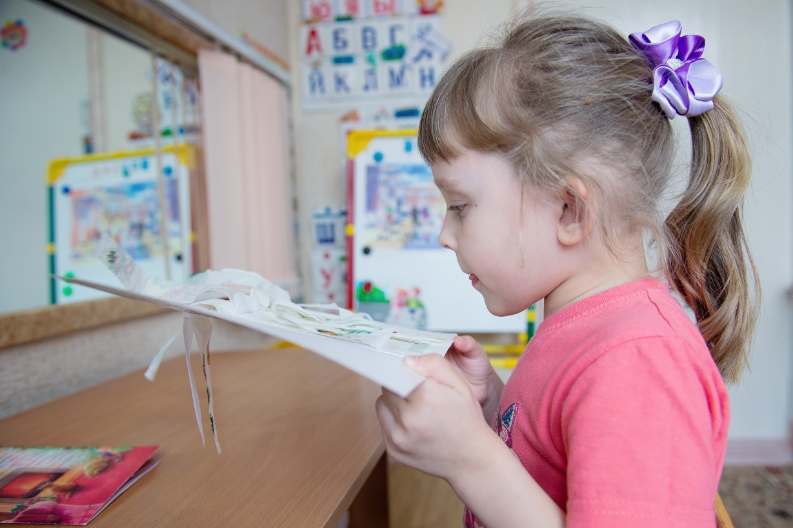
«Чудо свершиться»
Ребенок держит открытку на уровне рта, на одном длительном выдохе дует на открытку. Следить, чтобы щеки не надувались.

Slide 15
«Посвистим»
На одном длительном выдохе произносить звук С-С-С, одновременно проводить пальчиком по пунктирной линии.

Slide 16
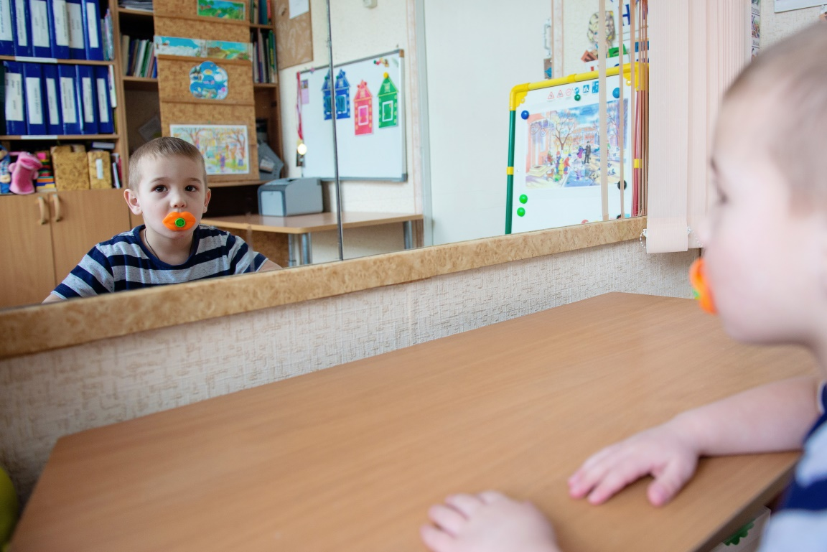
«Губы»
Детям предлагается подуть в губы, набирая воздух через рот и медленно выдыхать в отверстие губ.

Slide 17
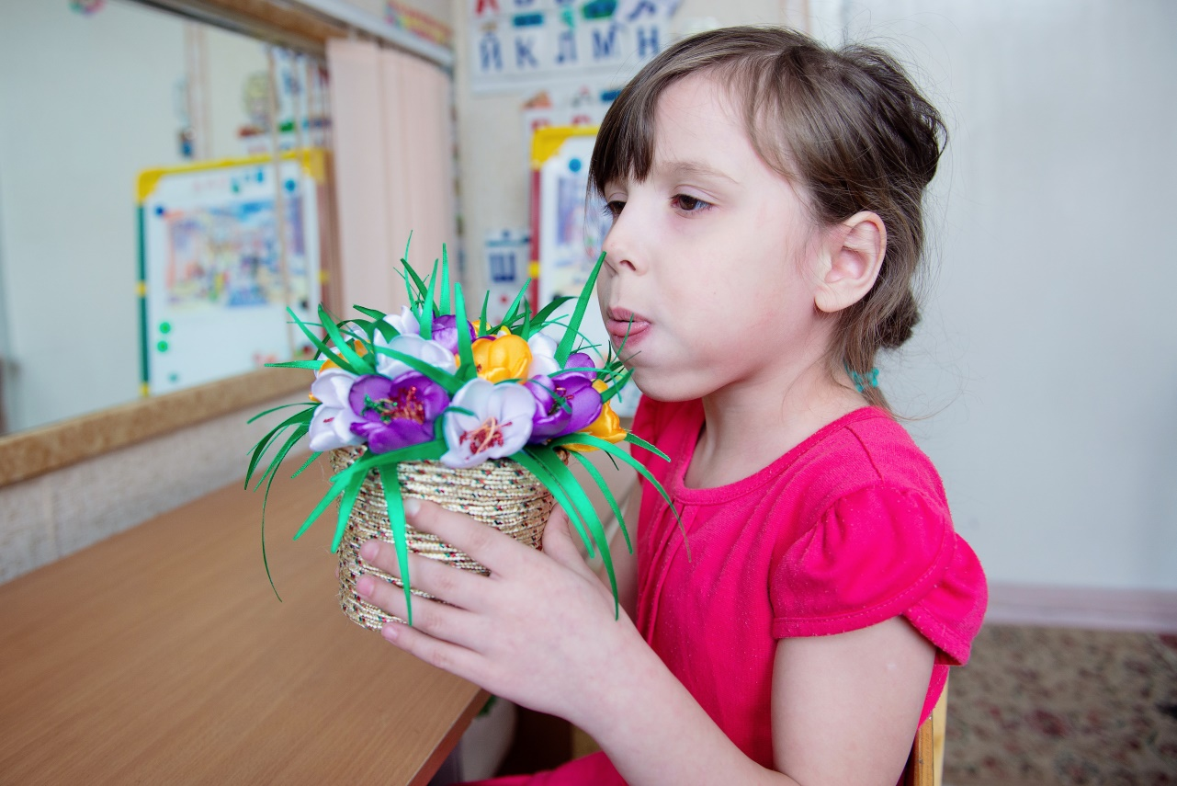
«Первоцветы-крокусы»
Ребенок нюхает букет цветов и наслаждается ароматом, а потом выдыхает воздушную струю на цветы.

Slide 18
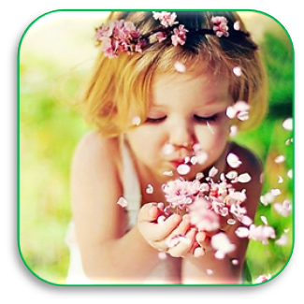
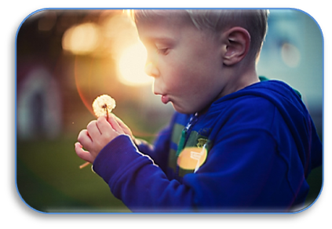
СПАСИБО ЗА ВНИМАНИЕ!

